Slide 1
Ataques a servidores web
Autores:
Carmen Bueno Ben Boubker
Gregorio Fajardo Vidoy

Slide 2
Índice
1.Tipos de ataque
1.1. SQL Injection
1.2. DoS & DDoS
1.3. Fuerza Bruta
1.4. Cross-Site Scripting (XSS Attacks).
2. Prueba de una inyección SQL

Slide 3
1.1. SQL Injection
Infiltración de código que se vale de una vulnerabilidad a la hora de validar entradas en una base de datos.
Un ataque SQL se basa en insertar cadenas infectadas en las consultas SQL de la base de datos.
Al ejecutarse, el código insertado también se podrían ejecutar un gran cantidad de cosas, entre ellos, ejecutar otro tipo de código maligno.

Slide 4
1.2. Dos & DDoS (I)
Denegación de Servivio (DoS): Es un ataque a un sistema de ordenadores que causa que sus usuarios no puedan hacer uso del servicio.
Esto suele provocar la pérdida de la conectividad por la sobrecarga de los recursos del sistema

Slide 5
Tipos de denegación de servicio (DoS)
Existen 3 tipos de denegación de servicio:
Consumo de recursos.
Destrucción o alteración de la configuración.
Destrucción o alteración física de los equipos.

Slide 6
1.2. Dos & DDoS (II)
Denegación de Servicio Distribuida (DDoS): Es un ataque DoS con la capacidad de acceso de varios atacantes desde cualquier parte del mundo, focalizando su ataque a un mismo destino.

Slide 7
Métodos a utilizar
Este método que siguen este tipo de ataques consiste en:
Buscar sistemas vulnerables.
Realizar un ataque sobre este e instalar un programa al cual se conectarán los atacantes.
Buscar un nivel de sistemas donde realizar el ataque.
Dar la orden para llevar a cabo el ataque

Slide 8
Tipo de ataques DDoS
Existen 3 tipos de ataques DDoS:
Ataques de volumen.
Ataques de protocolo.
Ataques a aplicaciones.

Slide 9
1.3. Fuerza Bruta
Este tipo de ataque se utiliza para recuperar claves probando las combinaciones posibles hasta encontrar la correcta.
Es un método muy costoso ya que son métodos de prueba y error.

Slide 10
Tipos de atacantes de Fuerza Bruta
Existen 3 tipos de atacantes en este tipo de ataques:
Atacantes de fuerza bruta.
Atacantes de diccionario.
Atacantes híbridos.

Slide 11
1.4. Cross-Site Scripting (XSS Attacks)
XSS manipula la entrada de parámetros de una aplicación con el objetivo de obtener una salida determinada que no sea la habitual al funcionamiento del sistema.
Se utiliza para inyectar scripts maliciosos en lo que serían sitios web inofensivos

Slide 12
Tipos de ataques XSS
XSS persistente o directo: Consiste en introducir código HTML peligroso en sitios que lo permitan por medio de etiquetas <script> o <iframe>.
XSS reflejado o indirecto: Consiste en editar los valores que se pasan mediante URL.

Slide 13
Tipos de inyección de código XSS
Inyección en un formulario.
Inyección por medio de elementos.
Inyección por medio de recursos.

Slide 14
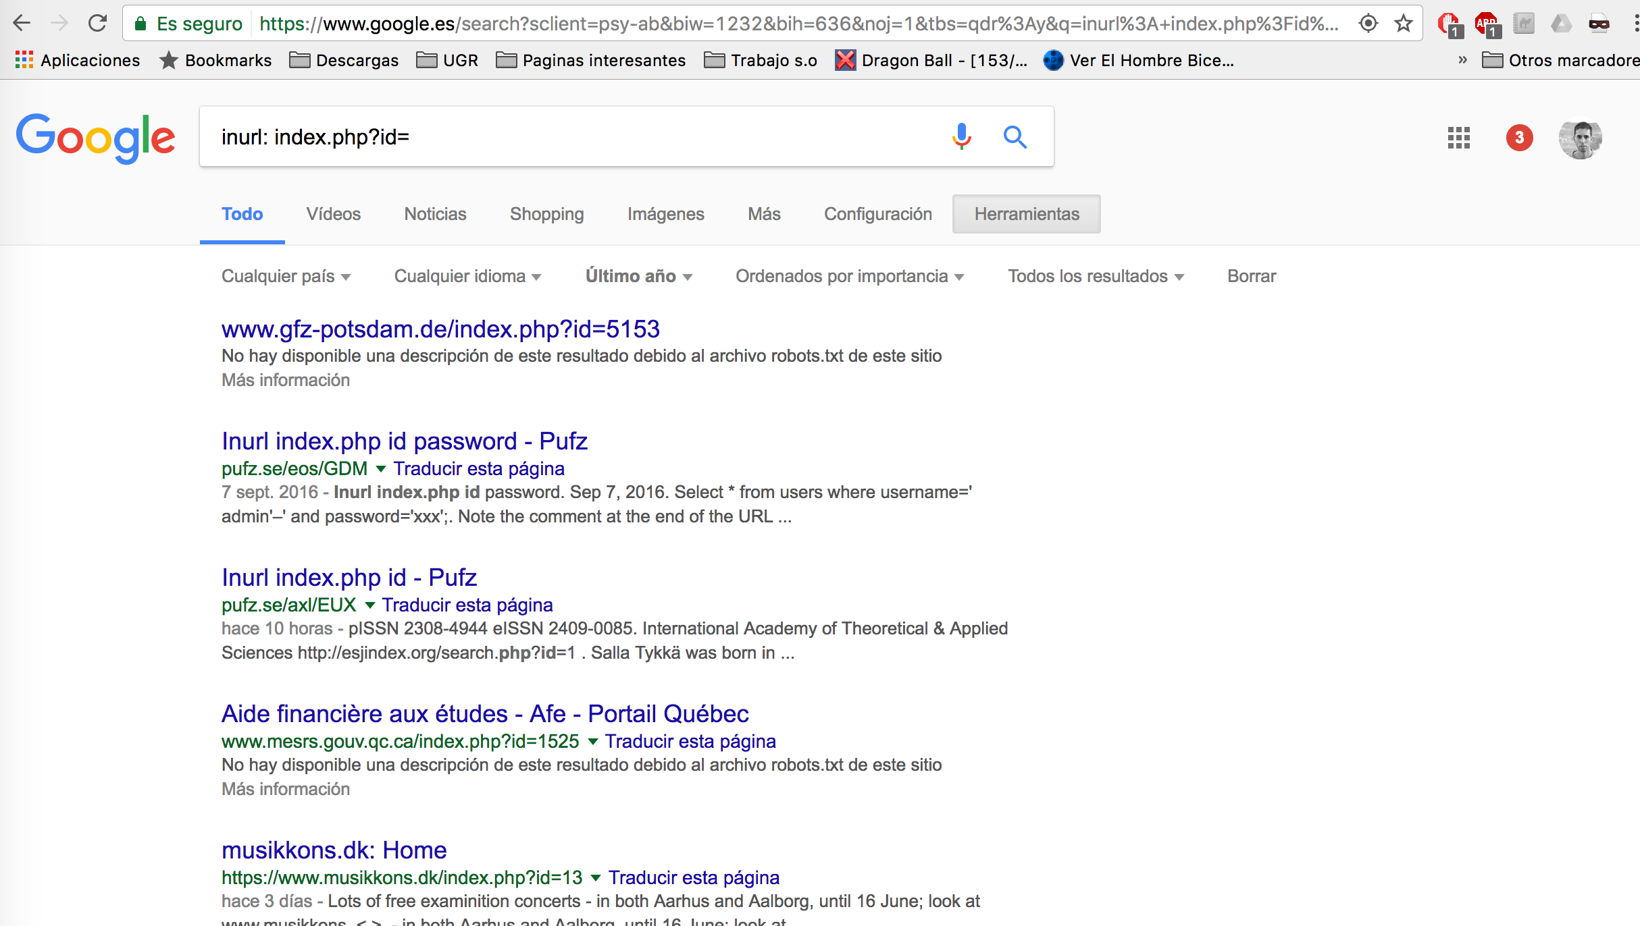
2. Prueba de una inyección SQL
A continuación se muestran las páginas que nos han salido y cual vamos a elegir:

Slide 15
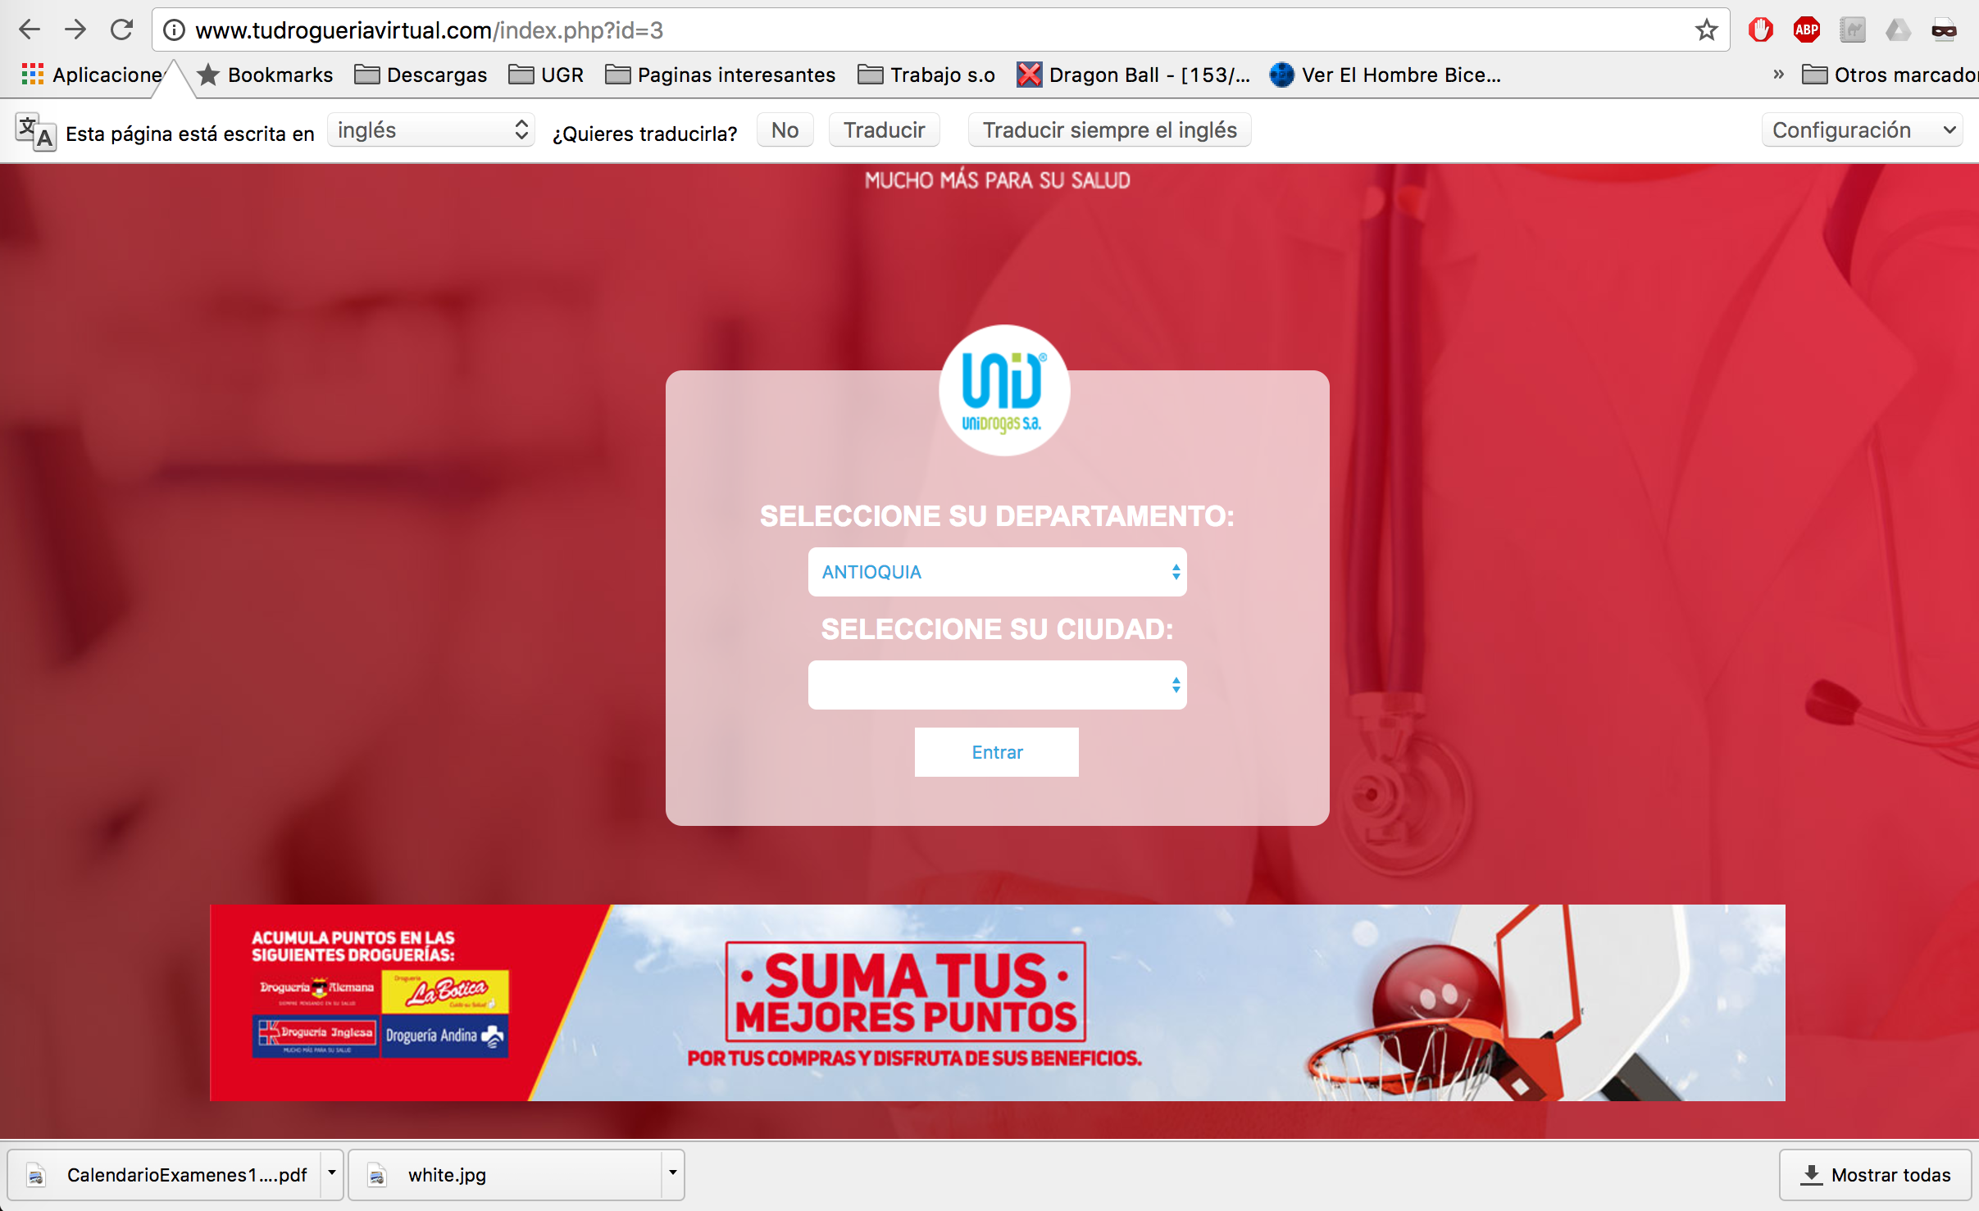
2.1 Prueba de una inyección SQL
Seleccionamos una aparentemente vulnerable y cambiamos el id por ‘ para ver si puede que sea vulnerable y parece que lo es.

Slide 16
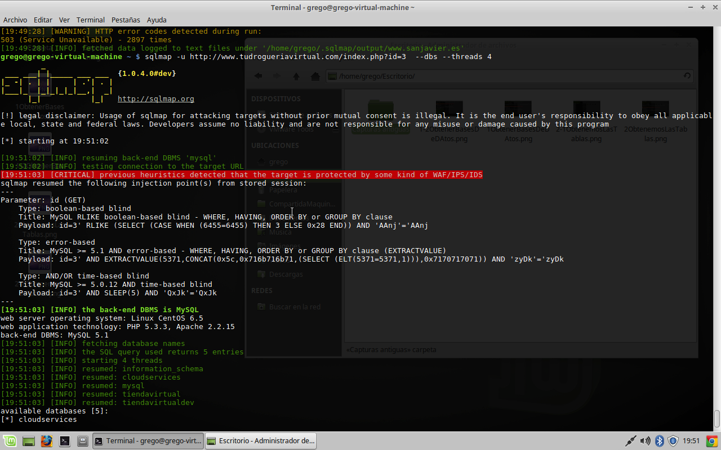
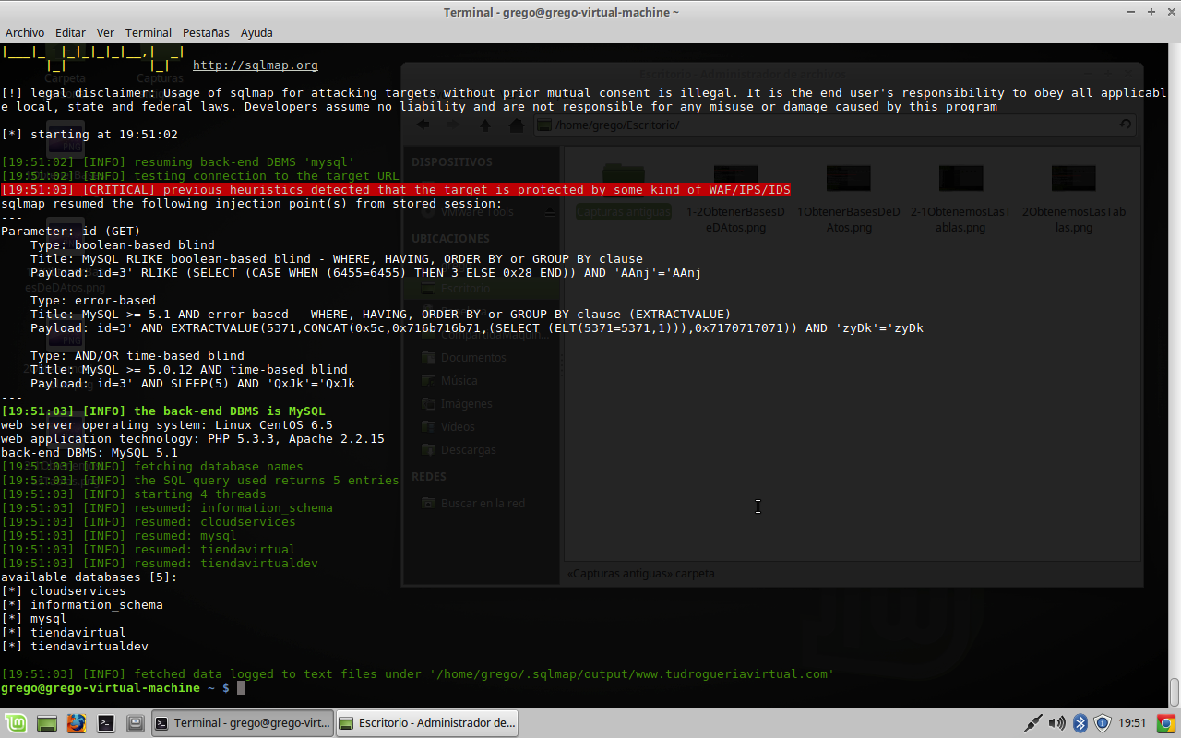
2.2 Prueba de una inyección SQL
Para realizar la prueba nos vamos a usar una aplicacion disponible para linux, sqlmap. Con el siguiente comando obtendremos las bases de datos que contenga: -sqlmap -u “url” --dbs --threads “número de threads”

Slide 17
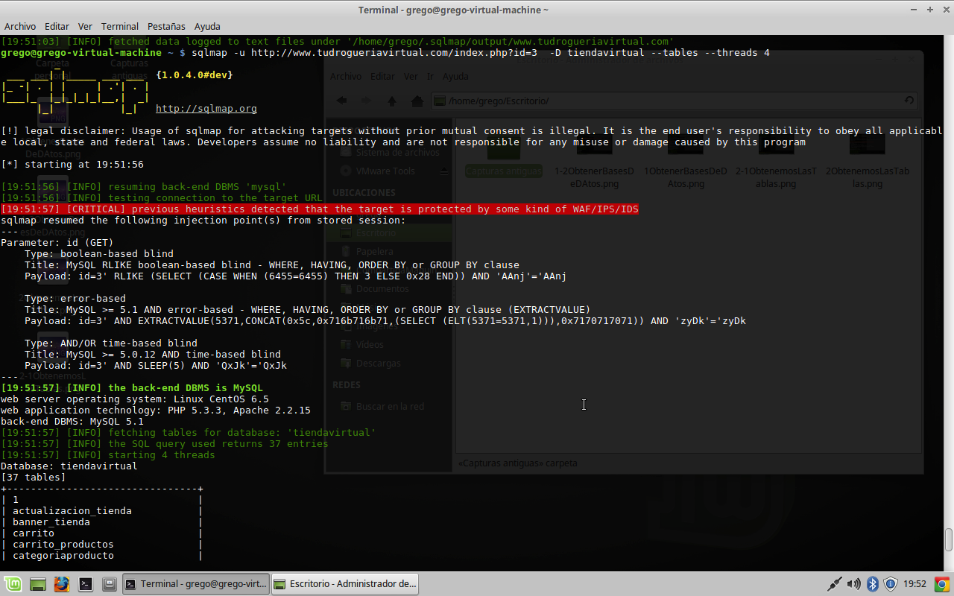
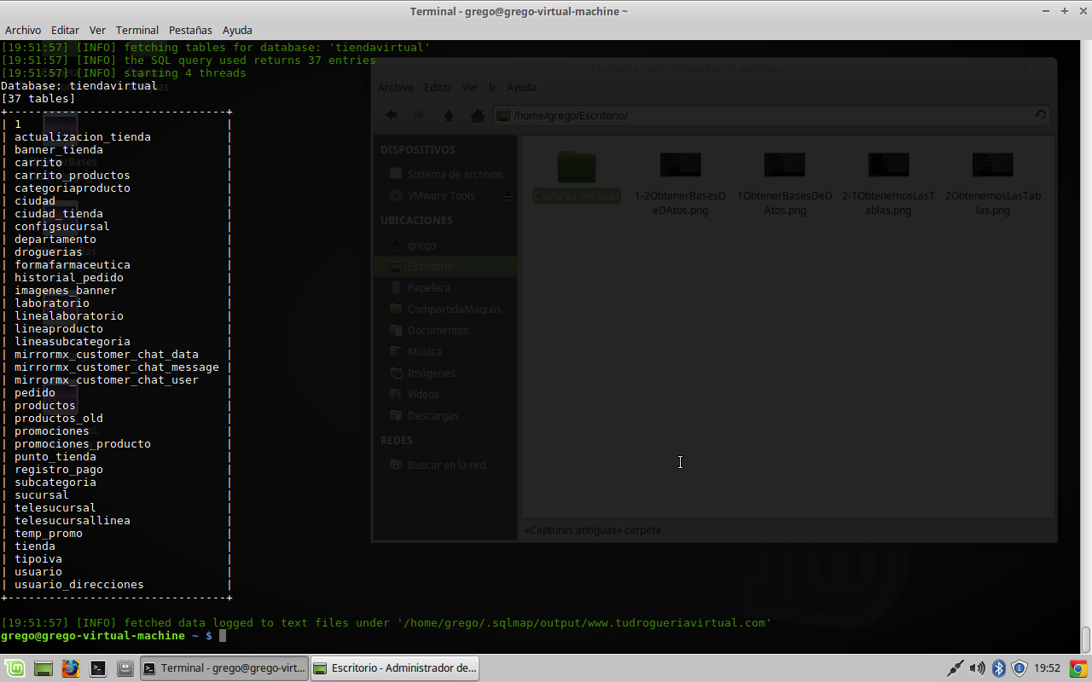
2.3 Prueba de una inyección SQL
Tras esto vamos a seleccionar una base de datos y sacar las tablas de esta, para ello utilizaremos el siguiente comando: sqlmap -u “url” -D “base de datos elegida” --tables --threads “número de threads”

Slide 18
2.4 Prueba de una inyección SQL
Llegados a este punto, ya podríamos sacar la información de la columna que queramos para ello utilizaremos el siguiente comando:
sqlmap -u “url” -D “base de datos elegida” -T “nombre de la tabla” -C “nombre de la columna” --dump --threads “número de threads” Paso del que no disponemos de capturas por razones obvias.

Slide 19
2.5 Prueba de una inyección SQL
Conclusiones Finales: LLegados a este punto hay que destacar varias cosas que percibimos al realizar la prueba práctica de inyección sql.
Existen varias herramientas para realizar el ataque concretamente sqli Dumper nos facilita esta tarea proveyéndonos de una interfaz gráfica:
https://www.youtube.com/watch?v=yndCbJFEwU8&t=293s (Como buscar paginas vulnerables con sqli dumper)
https://www.youtube.com/watch?v=v8gxbOR99KU&t=186s (Como realizar la inyeccion sql con sqli Dumper)
He de resaltar que buscar paginas vulnerables no fue una tarea fácil y es que la mayoría de las páginas se protegen al menos en algunas de las capas.

Slide 20
3. Cómo protegerse de este tipo de ataques
Para defendernos de este tipo de ataques tenemos que llevar a cabo los siguientes puntos:
No usar caracteres especiales en las cadenas de las consultas SQL.
Delimitar entre comillas simples los valores de las consultas.
Verificar siempre los datos que introduce el usuario y no solo en la IU, sino en todas las capas y niveles de la aplicación.
Asignar los privilegios mínimos al usuario que conectará con la base de datos.

